Slide 1

CIT
Klopné obvody
Díl VII

Slide 2
Číslicová technika
Téma Klopné obvody
Předmět CIT
Ročník 2
Autor Ing. Leoš Juránek
Datum únor 2020
10.3.2025

Slide 3
Index
Klopné obvody
Funkce klopného obvodu
Klopný obvod RS
  Klopný obvod RS úrovňový
Klopný obvod D
  Klopný obvod D úrovňový
  Klopný obvod D změnový s asynchronními vstupy
Klopný obvod JK
Klopný obvod T
Bistabilní, monostabilní, astabilní
Schmittův klopný obvod
3
next

Slide 4
Klopné obvody
Nová kapitola
4
previous
next
index

Slide 5
Funkce klopného obvodu
Klopný obvod je základní paměťový prvek
Úkolem klopného obvodu je zaznamenat přítomnost přechodné informace i tehdy, když tato informace zmizí
5
previous
next
index

Slide 6



Symboly
Symbol | Význam
X | Libovolná hodnota (0,1), výsledek nezávisí na daném vstupu
? | Nedefinovaný stav výstupu
 | Náběžná hrana (log0⇨log1)
 | Sestupná hrana (log1⇨log0)
 | Pulz (log0⇨log1⇨log0)
Q_{t} | Stav signálu v čase t
Q_{t+1} | Stav signálu v čase t+1 v budoucnosti
6
previous
next
index

Slide 7
Dělení podle funkce
Klopný obvod
R-S
D
J-K
T
7
previous
next
index

Slide 8
Dělení podle způsobu řízení
Způsob řízení
Úrovňové
Hranové
8
previous
next
index

Slide 9
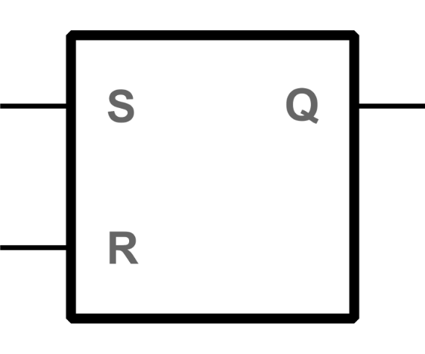
Klopný obvod R-S
Vstupy
  S - set
  R - reset
Výstupy
  Q - výstup
Funkce
Vstup S nastaví výstup Q na 1
Vstup R nastaví výstup Q na 0
Jinak zůstává výstup v původním stavu
9
previous
next
index

Slide 10
Klopný obvod R-S
Pravdivostní tabulka
 | S | R | Q_{t+1} | funkce
1 | 0 | 0 | Q_{t} | HOLD
2 | 0 | 1 | 0 | RESET
3 | 1 | 0 | 1 | SET
4 | 1 | 1 | ?
10
previous
next
index

Slide 11
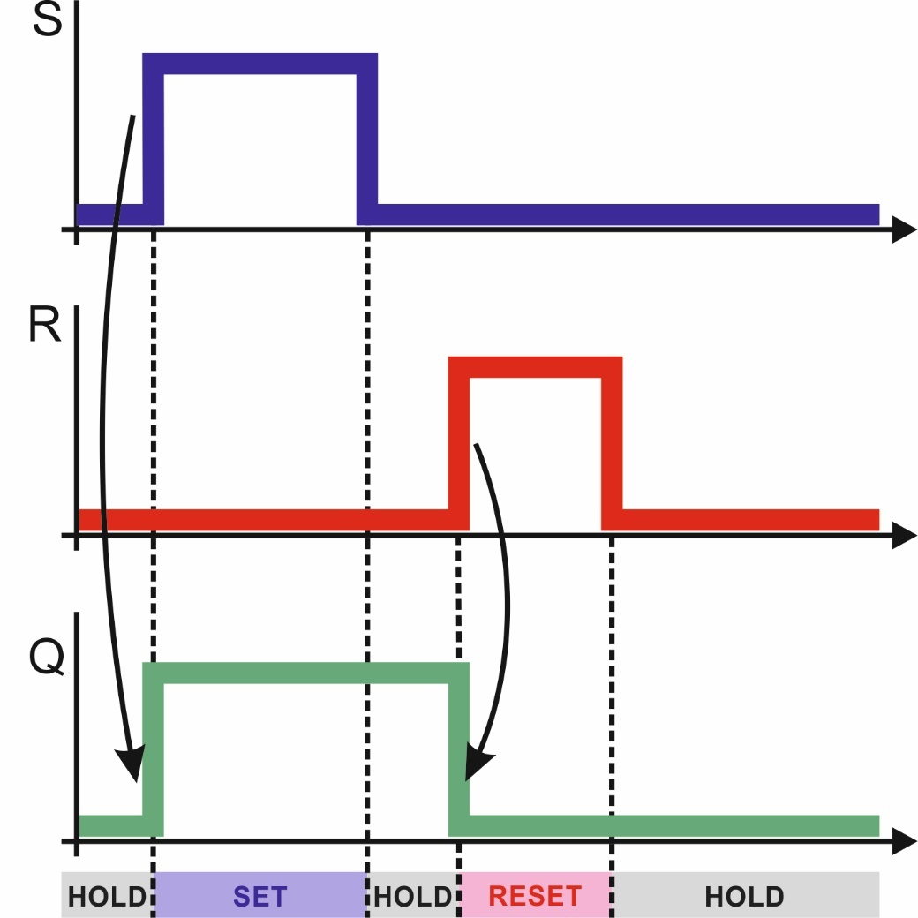
Klopný obvod R-S
Časový diagram
11
previous
next
index

Slide 12
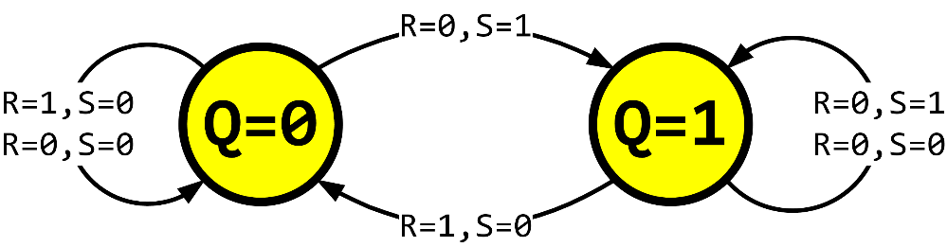
Klopný obvod R-S
Stavový diagram
12
previous
next
index

Slide 13
Klopný obvod R-S
VHDL
entity logika is
port (s,r : in std_logic;
q : out std_logic);
end logika;
architecture Behavioral of logika is
signal qi : std_logic := '0';
begin
process (s,r)
begin
    if (s = '1') then
    qi <= '1';
    elsif (r = '1') then
    qi <= '0';
    end if;
end process;
q <= qi;
end Behavioral;
13
previous
next
index

Slide 14
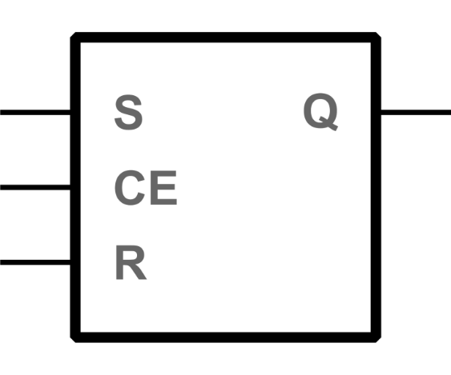
Klopný obvod R-S (s povolovacím vstupem)
Vstupy
  S - set
  R – reset
  CE – řídící vstup
Výstupy
  Q - výstup
Funkce
Vstupy R S jsou aktivní pouze je-li CE=1
Vstup S nastaví výstup Q na 1
Vstup R nastaví výstup Q na 0
Jinak zůstává výstup v původním stavu
14
previous
next
index

Slide 15
Klopný obvod R-S úrovňový
Pravdivostní tabulka
 | CE | S | R | Q_{t+1} | funkce
1 | 0 | X | X | Q_{t} | HOLD
2 | 1 | 0 | 0 | Q_{t} | HOLD
3 | 1 | 0 | 1 | 0 | RESET
4 | 1 | 1 | 0 | 1 | SET
5 | 1 | 1 | 1 | ?
15
previous
next
index

Slide 16
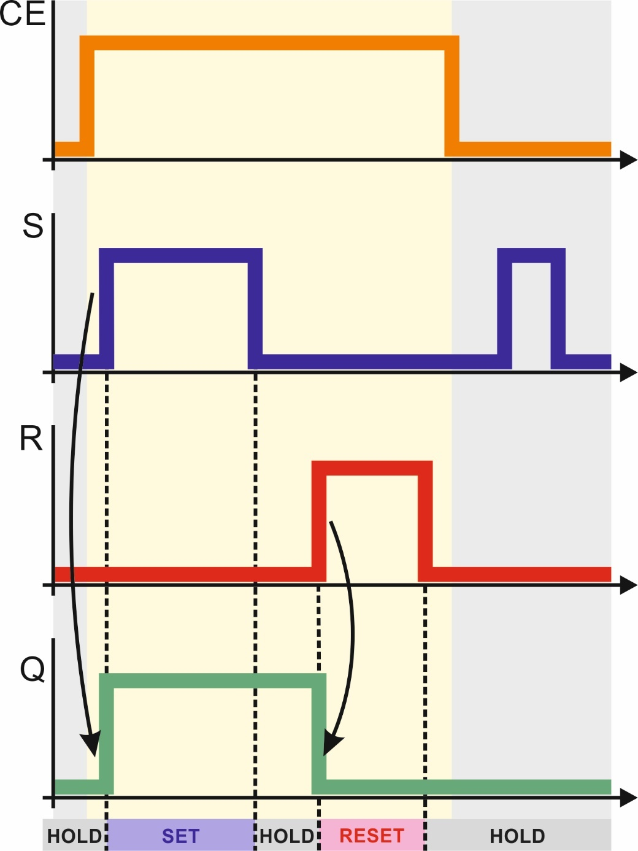
Klopný obvod R-S úrovňový
Časový diagram
16
previous
next
index

Slide 17
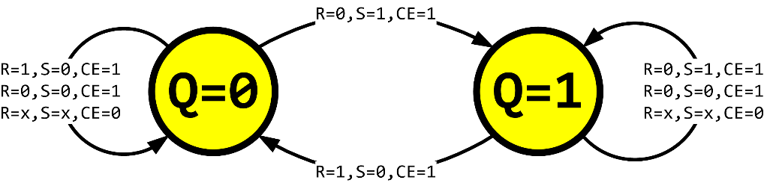
Klopný obvod R-S úrovňový
Stavový diagram
17
previous
next
index

Slide 18
Klopný obvod R-S úrovňový
VHDL
entity r_s_ce is
port (s,r,ce : in std_logic;
q : out std_logic);
end r_s_ce;
------------------------------------------------------------
process (s, r, ce)
signal qi : std_logic := '0';
begin
if (ce = '1') then
if (s = '1') then
qi <= '1';
elsif (r ='1') then
qi <= '0';
end if;
end if;
q <= qi;
end process;
18
previous
next
index

Slide 19
Klopný obvod D
Používá se jako paměť
Na vstup R se přivede negovaný vstup S
S | R | Q_{t+1} | funkce
0 | 0 | Q_{t} | HOLD
0 | 1 | 0 | RESET
1 | 0 | 1 | SET
1 | 1 | ?
19
previous
next
index

Slide 20
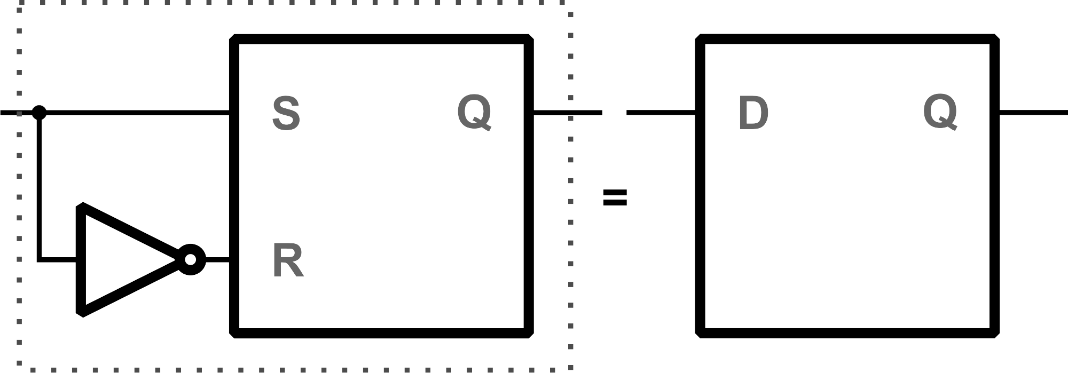
Klopný obvod D
20
previous
next
index

Slide 21
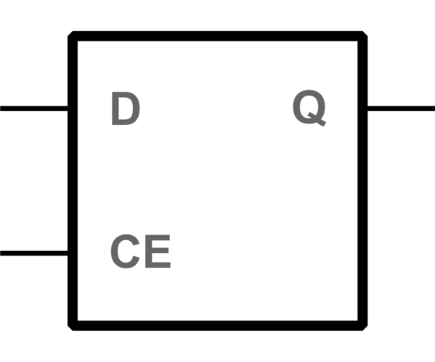
Klopný obvod D (s povolovacím vstupem)
Vstupy
  D – data (Delay)
  CE – řídící vstup
Výstupy
  Q - výstup
Funkce
Hodnota vstupu D se přenese na výstup Q pouze je-li CE=1
Jinak zůstává výstup Q v původním stavu
21
previous
next
index

Slide 22
Klopný obvod D úrovňový
Pravdivostní tabulka
 | CE | D | Q_{t+1} | funkce
1 | 0 | X | Q_{t} | HOLD
2 | 1 | 0 | 0 | STORE0
3 | 1 | 1 | 1 | STORE1
22
previous
next
index

Slide 23
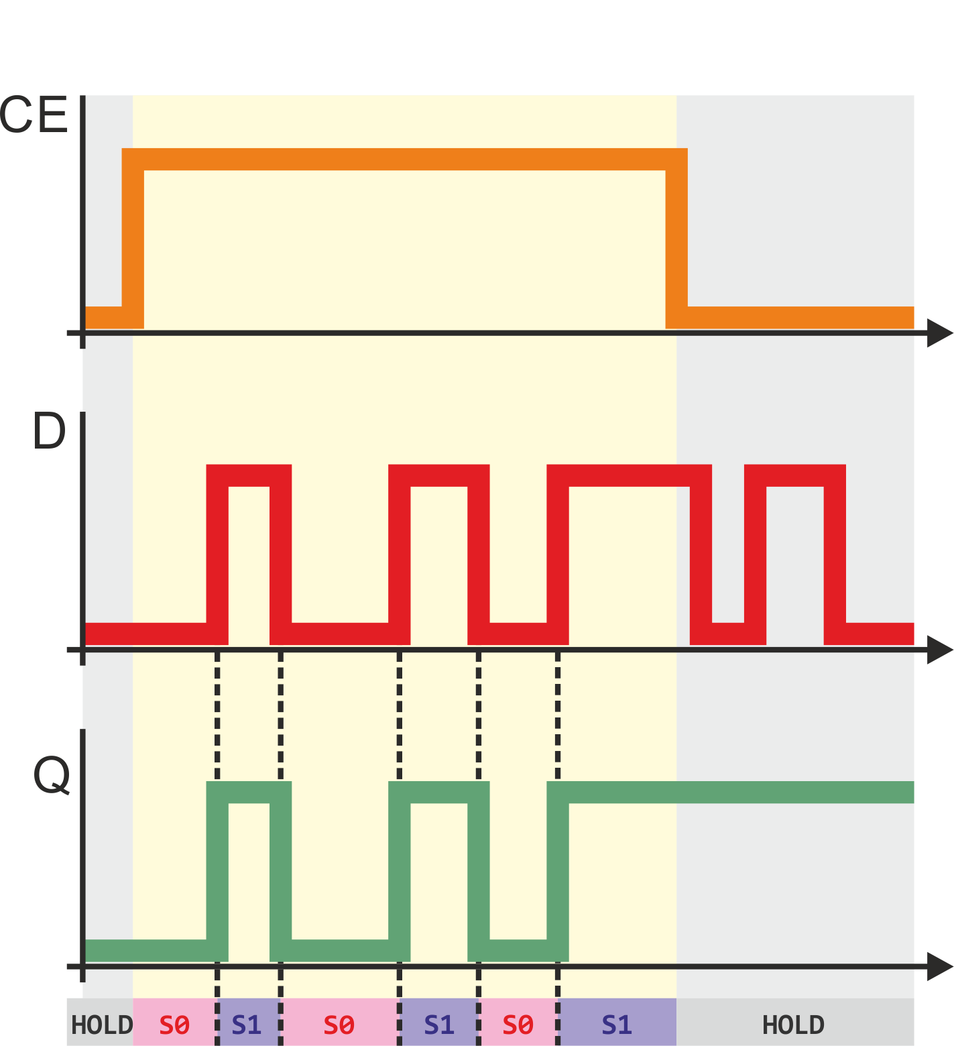
Klopný obvod D úrovňový
Časový diagram
23
previous
next
index

Slide 24
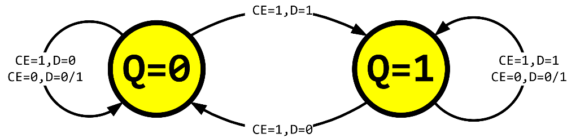
Klopný obvod D úrovňový
Stavový diagram
24
previous
next
index

Slide 25
Klopný obvod D úrovňový
VHDL
entity d_ce is
port (d, ce : in std_logic;
q : out std_logic);
end d_ce;
------------------------------------------------------------
process (d, ce)
signal qi : std_logic := '0';
begin
if (ce = '1') then
qi <= d;
end if;
q <= qi;
end process;
25
previous
next
index

Slide 26
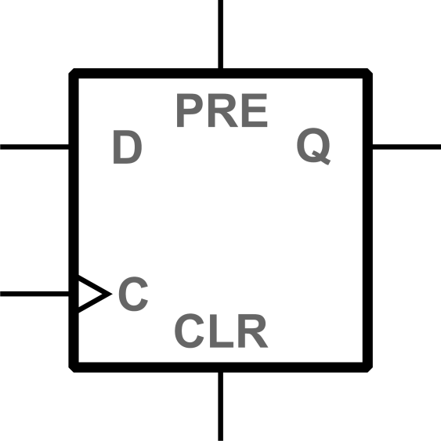
Klopný obvod D hranový
Řídící vstup
  C – řídící vstup
Synchronní vstup
  D – data (Delay)
  Asynchronní vstupy
  PRE – nastavení
  CLR - nulování
Výstup
  Q - výstup
Funkce
Hodnota vstupu D se přenese na výstup Q pouze je-li nástupná hrana C (z 0 do 1)
Jinak zůstává výstup Q v původním stavu
Asynchronní vstupy působí okamžitě
26
previous
next
index

Slide 27
Klopný obvod D hranový
Pravdivostní tabulka
 | PRE | CLR | C | D | Q_{t+1} | funkce
1 | 1 | 0 | X | X | 1 | PRESET
2 | 0 | 1 | X | X | 0 | CLEAR
3 | 0 | 0 |  | 0 | 0 | STORE0
4 | 0 | 0 |  | 1 | 1 | STORE1
5 | 0 | 0 | 0,1, | X | Q_{t} | HOLD
27
previous
next
index

Slide 28
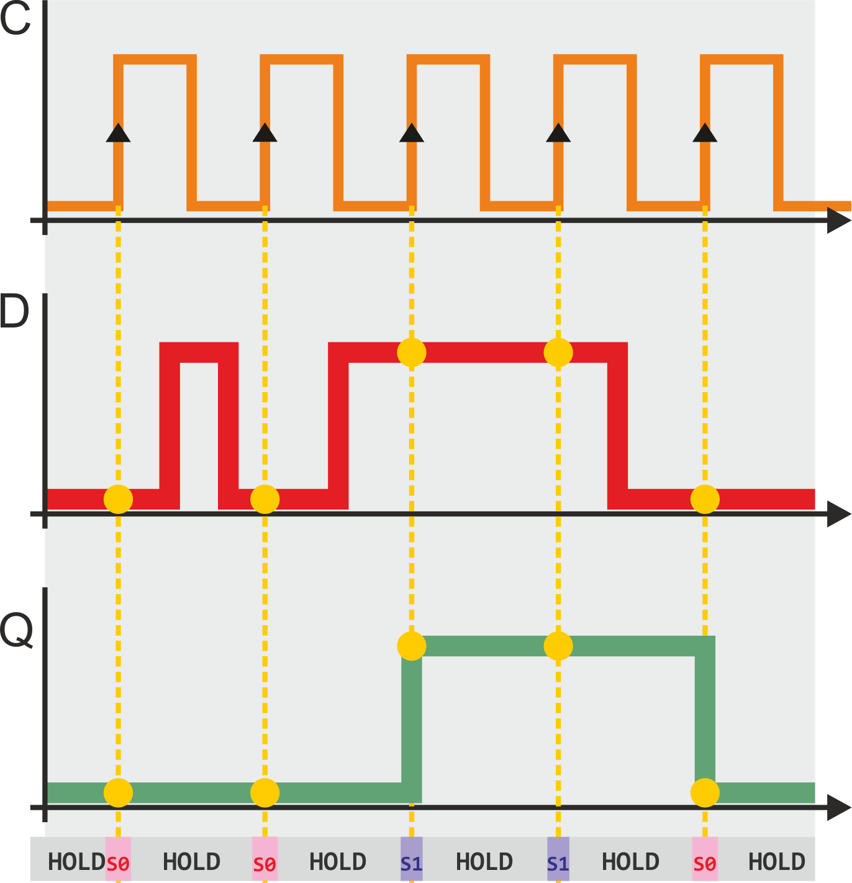
Klopný obvod D hranový
Časový diagram
28
previous
next
index

Slide 29
Klopný obvod D hranový
VHDL
entity d_c is
port (d, c, clr, pre : in std_logic;
q : out std_logic);
end d_c;
------------------------------------------------------------
process (d, clr, pre, c)
signal qi : std_logic := '0';
begin
if (clr = '1') then
qi <= '0';
elsif (pre = '1') then
qi <= '1';
elsif (c'event and c = ‘0') then
qi <= d;
end if;
qi <= q;
end process;
29
previous
next
index

Slide 30
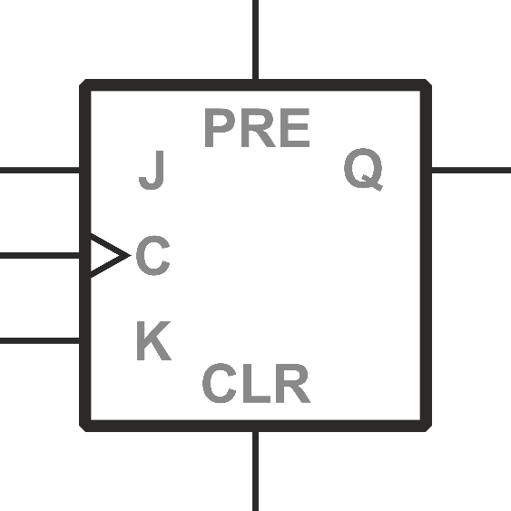
Klopný obvod J-K hranový
Řídící vstup
  C – řídící vstup
Synchronní vstupy
  J – set
  K – reset
  Asynchronní vstupy
  PRE – nastavení
  CLR - nulování
Výstup
  Q - výstup
Funkce
Je-li J=1 potom je Q=1, je-li K=1 potom je Q=0
Je-li současně J a K=1 neguje se stav Q
Změny se dějí pouze na nástupnou hranu
V ostatním případě zůstává výstup Q v původním stavu
Asynchronní vstupy působí okamžitě
30
previous
next
index

Slide 31
Klopný obvod J-K hranový
Pravdivostní tabulka
Stav | PRE | CLR | C | J | K | Q_{t+1} | funkce
1 | 1 | 0 | X | X | X | 1 | PRESET
2 | 0 | 1 | X | X | X | 0 | CLEAR
3 | 0 | 0 |  | 0 | 0 | Q_{t} | HOLD
4 | 0 | 0 |  | 0 | 1 | 0 | RESET
5 | 0 | 0 |  | 1 | 0 | 1 | SET
6 | 0 | 0 |  | 1 | 1 | /Q_{t} | TOGGLE
7 | 0 | 0 | 0,1, | 0 | 0 | Q_{t} | HOLD
31
previous
next
index

Slide 32
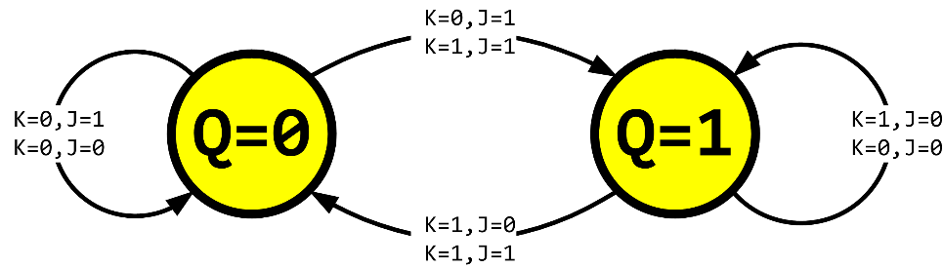
Klopný obvod J-K hranový
Stavový diagram
32
previous
next
index

Slide 33
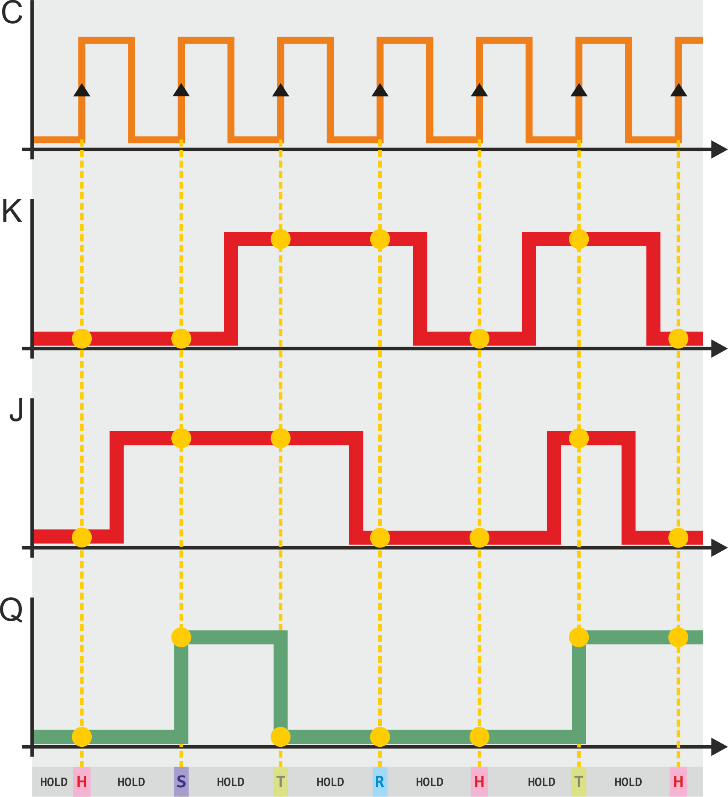
Klopný obvod J-K hranový
Časový diagram
33
previous
next
index

Slide 34
Klopný obvod J-K hranový
VHDL
entity jk_c is
port (pre, clr, j, k, c : in std_logic;
q : out std_logic);
end jk_c;
------------------------------------------------------------
process (pre, clr, j, k, c)
signal qi : std_logic := '0';
begin
if pre = '1' then
  qi <= '1';
elsif clk = '1' then
  qi <= '0';
elsif (c'event and c = '0') then
if (k = '1' and j = '0') then
  qi <= '0';
  elsif (k = '0' and j = '1') then
  qi <= '1';
  elsif (k = '1' and j = '1') then
qi <= not qi;
end if;
end if;
q <= qi;
end process;
34
previous
next
index

Slide 35
Klopný obvod T hranový
Používá se jako dělič frekvenci
Vznikne z J-K klopného obvodu spojením vstupů J a K
Změna může proběhnout jen v krátkém čase, jinak se klopný obvod rozkmitá
J | K | Q_{t+1} | funkce
0 | 0 | Q_{t} | HOLD
0 | 1 | 0 | RESET
1 | 0 | 1 | SET
1 | 1 | /Q_{t} | TOGGLE
35
previous
next
index

Slide 36
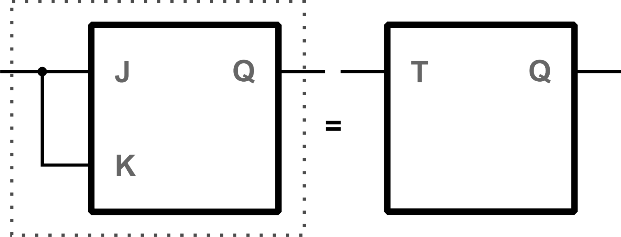
Klopný obvod T hranový
36
previous
next
index

Slide 37
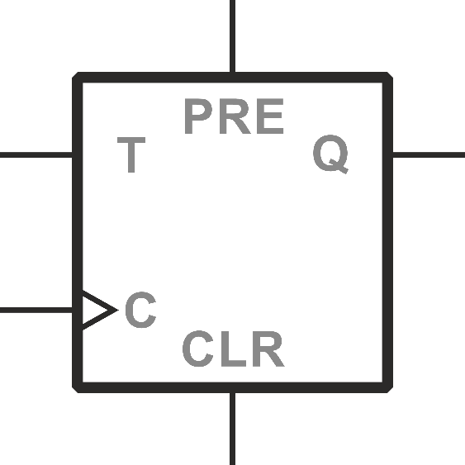
Klopný obvod T hranový
Řídící vstup
  C – řídící vstup
Synchronní vstup
  T – toggle
  Asynchronní vstupy
  PRE – nastavení
  CLR - nulování
Výstup
  Q - výstup
Funkce
Je-li T=1 potom se neguje stav Q
Změna se děje pouze na nástupnou hranu
V ostatním případě zůstává výstup Q v původním stavu
37
previous
next
index

Slide 38
Klopný obvod T hranový
Pravdivostní tabulka
Stav | PRE | CLR | C | T | Q_{t+1} | funkce
1 | 1 | 0 | X | X | 1 | PRE
2 | 0 | 1 | X | X | 0 | CLR
3 | 0 | 0 |  | 0 | Q_{t} | HOLD
4 | 0 | 0 |  | 1 | /Q_{t} | TOGGLE
5 | 0 | 0 | 0,1, | 0 | Q_{t} | HOLD
38
previous
next
index

Slide 39
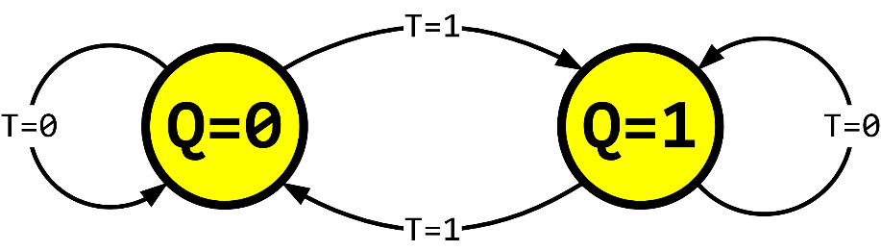
Klopný obvod T hranový
Stavový diagram
39
previous
next
index

Slide 40
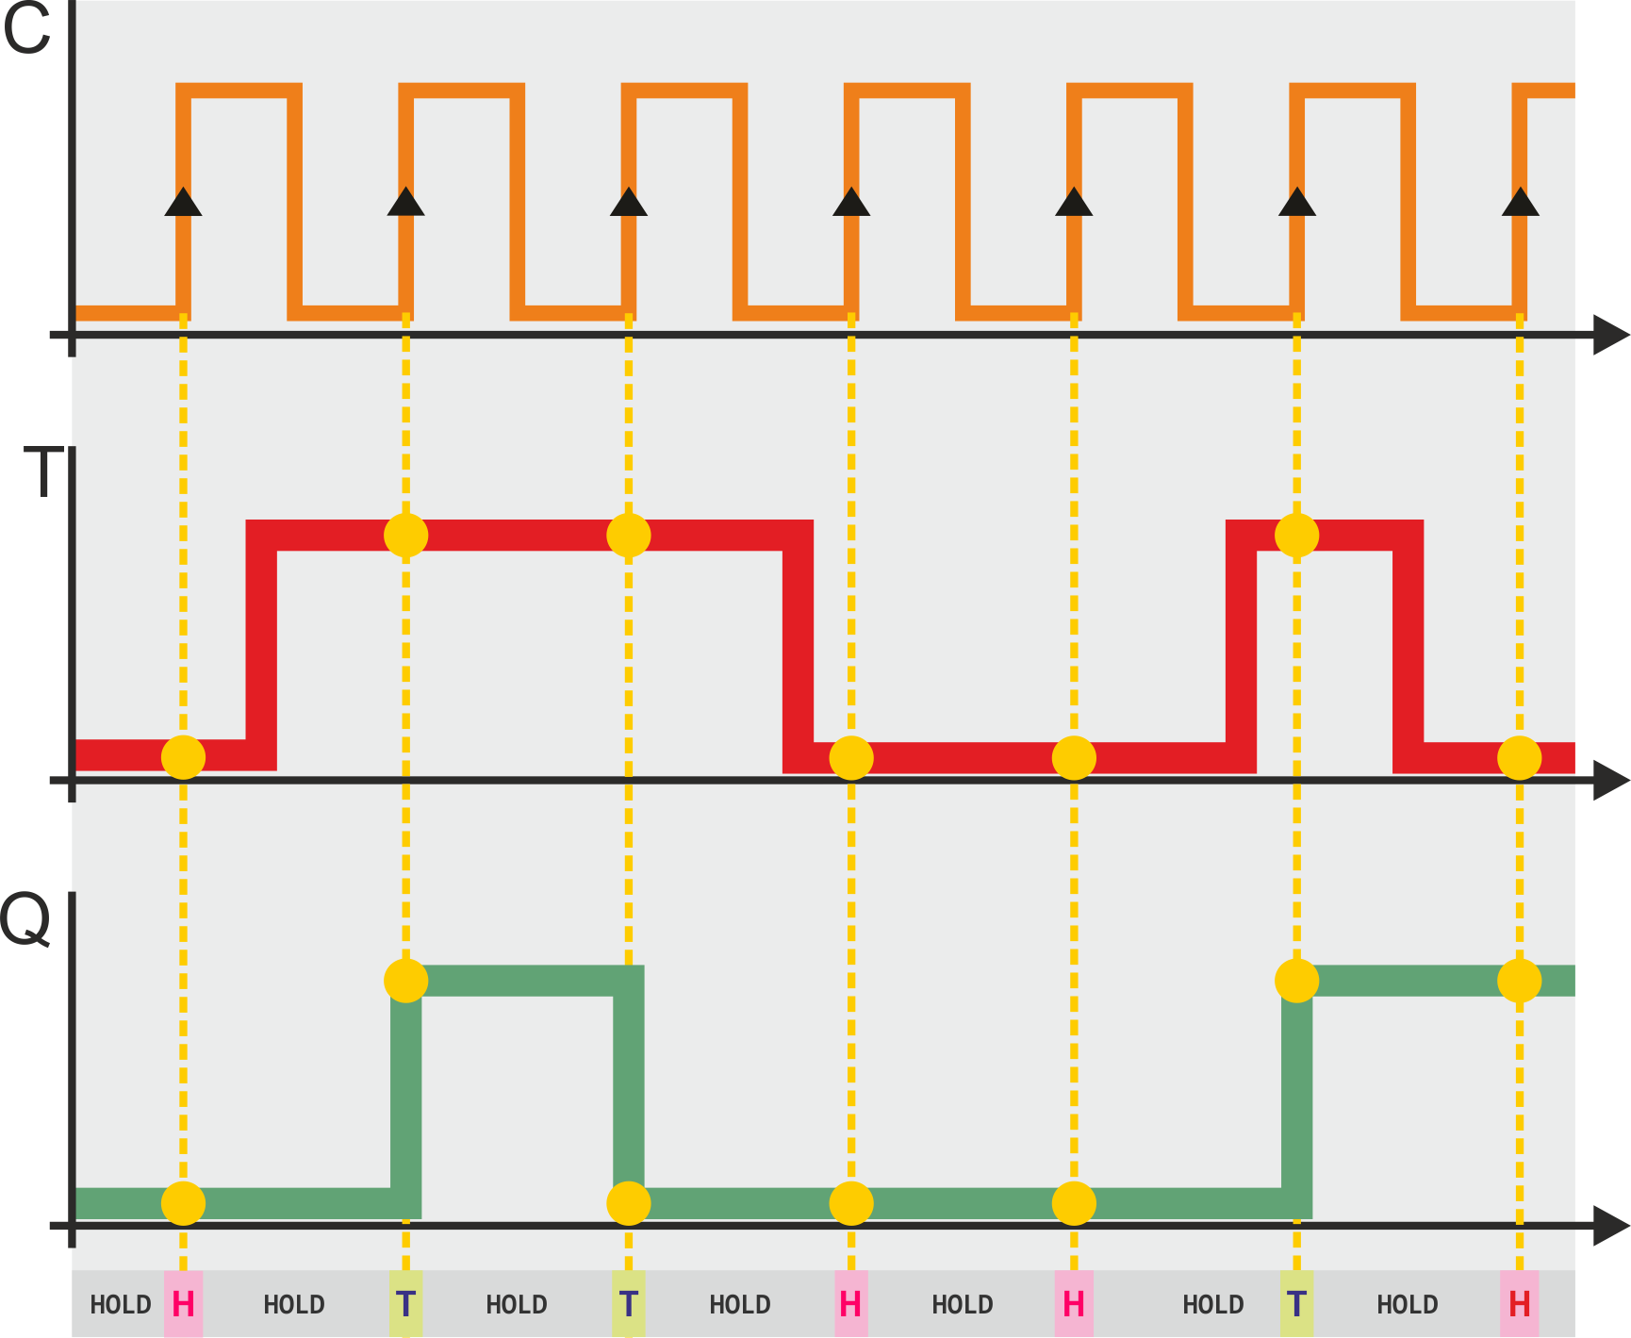
Klopný obvod T hranový
Časový diagram
40
previous
next
index

Slide 41
Klopný obvod T hranový
VHDL
entity t_c is
port (t, c, clk, pre : in std_logic;
q : out std_logic);
end t_c;
------------------------------------------------------------
process (t, c)
signal qi : std_logic := '0';
begin
if then
elsif then;
elsif (c'event and c = '1') then
  if (t = '1') then
q <= not (q);
end if;
end if;
end process;
q <= qi;
41
previous
next
index

Slide 42
Shrnutí klopných obvodů
R-S
S | R | Q_{t+1} | funkce
0 | 0 | Q_{t} | HOLD
0 | 1 | 0 | RESET
1 | 0 | 1 | SET
1 | 1 | ?
D
D | Q_{t+1} | funkce
0 | 0 | STORE 0
1 | 1 | STORE 1
J-K
J | K | Q_{t+1} | funkce
0 | 0 | Q_{t} | HOLD
0 | 1 | 0 | RESET
1 | 0 | 1 | SET
1 | 1 |  | TOGGLE
T
T | Q_{t+1} | funkce
0 | Q_{t} | HOLD
1 |  | TOGGLE
42
previous
next
index

Slide 43
Dělení KO podle počtu stabilních stavů
Klopný obvod
Bistabilní
Monostabilní
Astabilní
43
previous
next
index

Slide 44
Bistabilní klopný obvod
Má dva stabilní stavy, mezi kterými je možno jej libovolně vnějšími vstupy přepínat (RS, D, JK, T)
Používá se jako paměťový prvek
44
previous
next
index

Slide 45
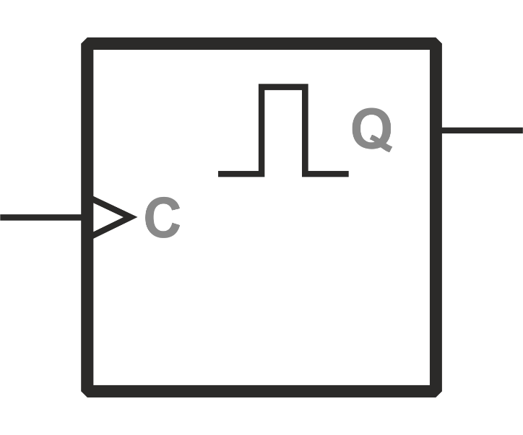
Monostabilní klopný obvod
Má jeden stabilní stav
Při přepnutí do nestabilního stavu se po určitém čase překlopí zpět do stabilního stavu
Používá se jako zpožďovací prvek
45
previous
next
index

Slide 46
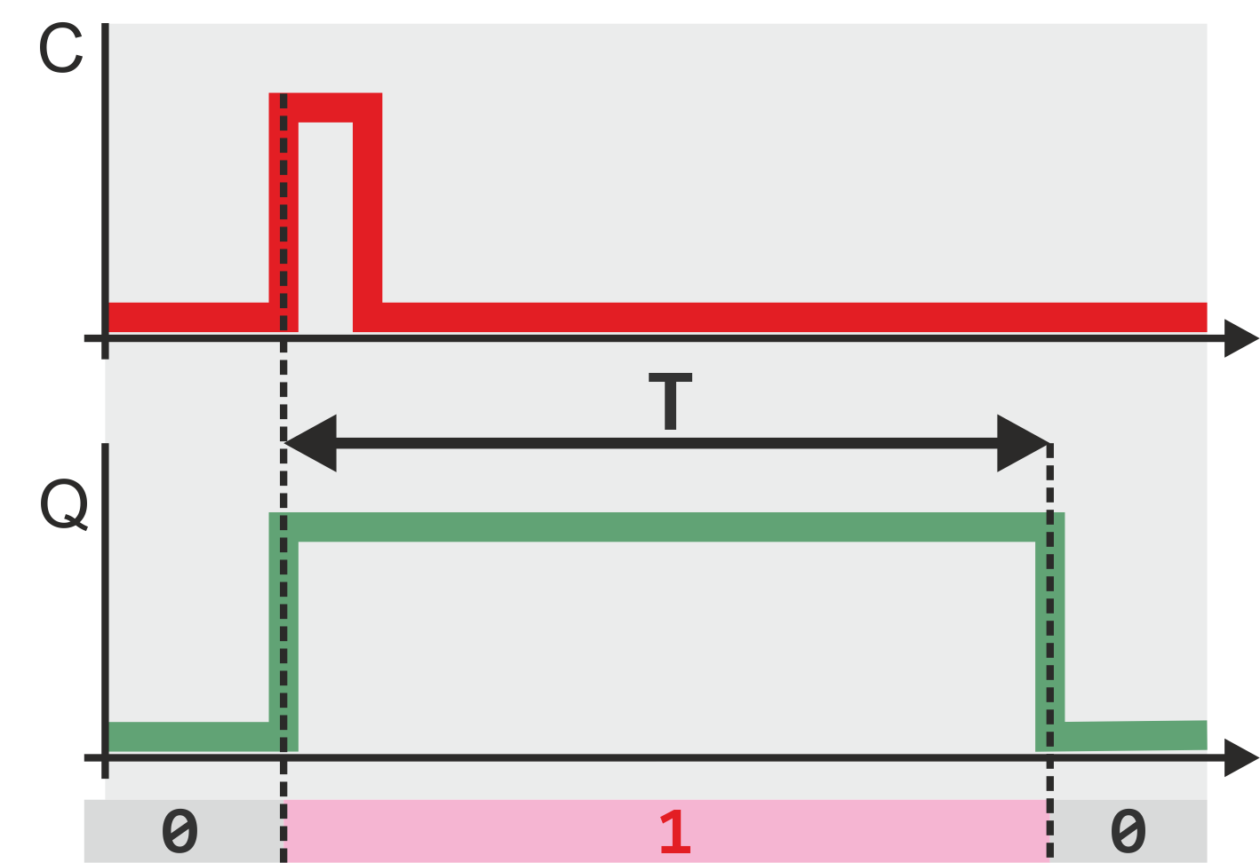
Monostabilní klopný obvod
Funkce
46
previous
next
index

Slide 47
Astabilní klopný obvod
Nemá žádný stabilní stav
Neustále se překlápí mezi dvěma nestabilními stavy
Používá se jako generátor impulzů
47
previous
next
index

Slide 48
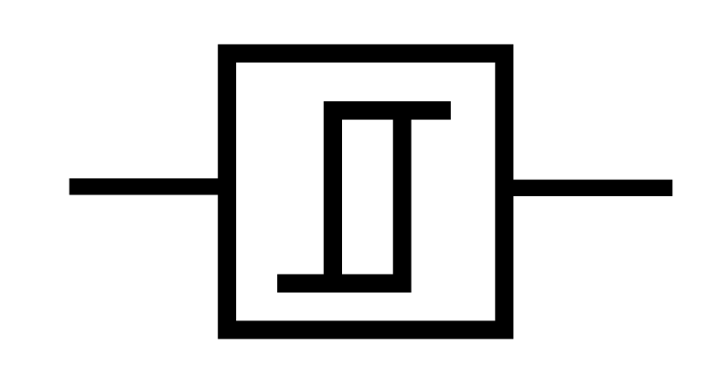
Schmittův klopný obvod
Funkce
Vlastnost hystereze
Slouží k úpravě vstupních signálů
48
previous
next
index

Slide 49
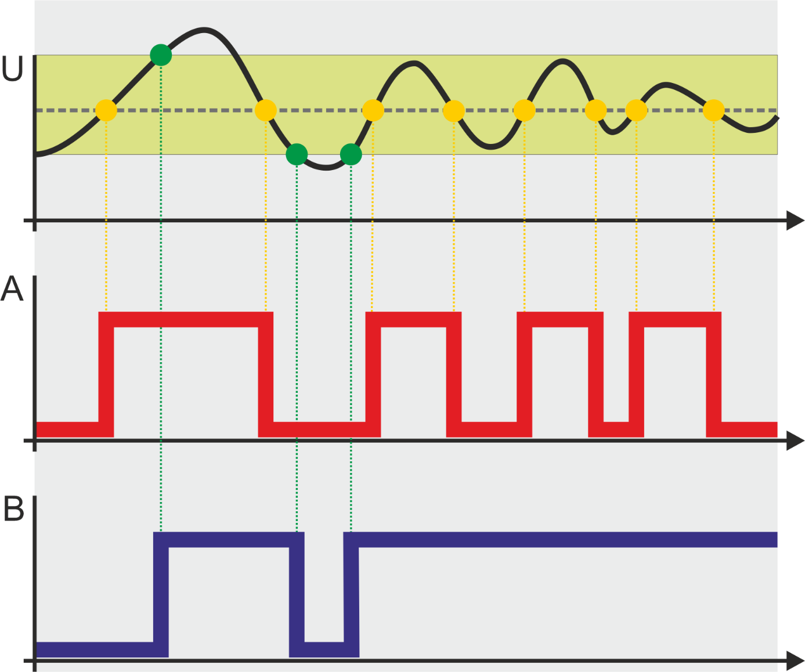
Schmittův klopný obvod
49
previous
next
index

Slide 50
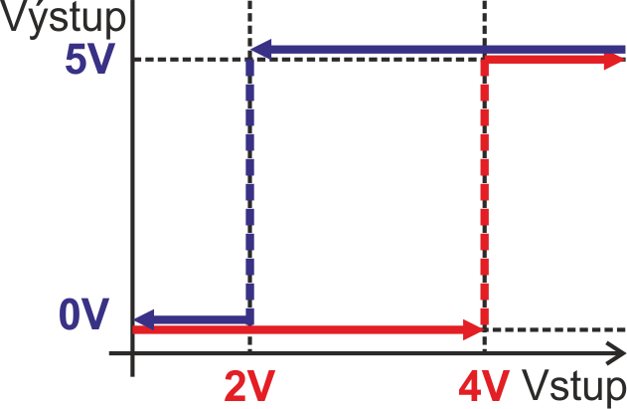
Schmittův klopný obvod
50
previous
next
index

Slide 51
Konec
51
previous
index

